Slide 1
МИНИСТЕРСТВО ЗДРАВООХРАНЕНИЯ РЕСПУБЛИКИ БЕЛАРУСЬ
Учреждение образования
«ГОМЕЛЬСКИЙ ГОСУДАРСТВЕННЫЙ МЕДИЦИНСКИЙ УНИВЕРСИТЕТ»
АНАЛИЗ НЕЙРОПАТИЧЕСКОГО КОМПОНЕНТА ГОЛОВНОЙ БОЛИ У ПАЦИЕНТОВ С ДИСЦИРКУЛЯТОРНОЙ ЭНЦЕФАЛОПАТИЕЙ
Выполнили студенты группы 507
1-79 01 01
Лечебный факультет
Аблова Раиса Сергеевна
Любезная Юлия Александровна
Научный руководитель:
к.м.н., доцент Усова Наталья Николаевна
ГОМЕЛЬ 2020

Slide 2


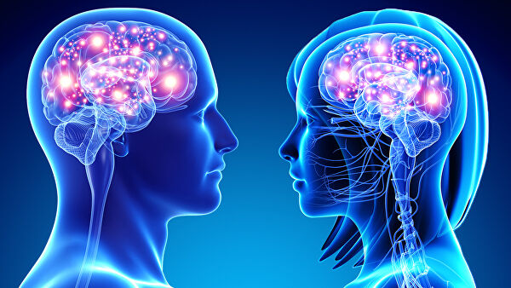



Актуальность
Дисциркуляторная энцефалопатия(ДЭ) – хроническая форма прогрессирующей недостаточности мозгового кровообращения с многоочаговым и/или диффузным поражением головного мозга. Одним из основных симптомов дисциркуляторной энцефалопатии является головная боль.
Боль - это защитная реакция, возникающая в ответ на стимуляцию болевых рецепторов.
Однако головная боль может быть нейропатического происхождения, то есть возникать из-за патологического возбуждения чувствительных нейронов.
Качественная оценка характера головной боли, помогает выбрать направление в терапии.

Slide 3
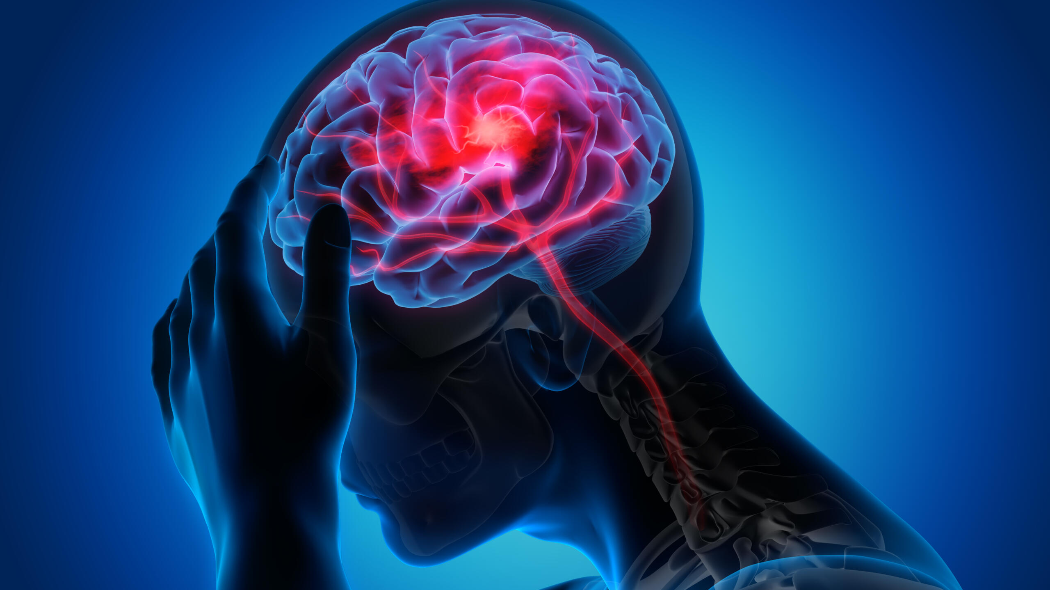
Цель исследования
Оценить характер головной боли пациентов с ДЭ 2 степени при помощи:
опросника боли “PAIN DETECT”
опросника DN4
Опросника HART Index.

Slide 4
Материалы и методы исследования
Было обследовано 50 пациентов с ДЭ 2 степени (28 женщин и 22 мужчины) в возрасте от 55 до 92 лет, находившихся на лечении во 2-ом неврологическом отделении Гомельского областного госпиталя ИОВ.
Средний возраст обследованных - 74 года.
Исследование проводилось с помощью:
опросника боли “PAIN DETECT”
опросника DN4
Опросника HART Index.

Slide 5
Опросники PAIN DETECT и DN4 позволяют дать оценку характера головной боли, выявить нейропатический компонент боли.
С помощью опросника HART Index мы оценили ответ на лечение головной боли.
Статистическую обработку полученных данных выполняли с использованием пакета прикладных программ «Statistica 12.0» (StatSoft, США).

Slide 6

Результаты
С помощью опросника боли “PAIN DETECT” были получены следующие данные:
У 78% пациентов с ДЭ 2 нейропатический компонент боли не выявлен
16% имеют неопределенный результат
у 6% определяется выраженный нейропатический компонент боли
у 2 % - невозможно оценить.
Результаты представлены на рисунке 1.

Slide 7
Рисунок 1 – Нейропатический компонент боли

Slide 8
С помощью опросника боли DN4 нами были получены следующие данные:
80% пациентов не имеют боли нейропатического характера
у 18% определяется нейропатический компонент головной боли
2% - нет возможности оценить.
Результаты представлены на рисунке 2.

Slide 9
Рисунок 2 – Характер головной боли

Slide 10
С помощью опросника HART Index мы оценивали 2 показателя:
какая часть пациентов принимает препараты для снятия головной боли
какому количеству они помогали.
При нейропатической боли НПВС не эффективны.
Нами были получены следующие результаты:
66% пациентов с ДЭ 2 самостоятельно принимают препараты для снятия головной боли.
67% из них данные препараты помогают,
24% помогают редко,
9% не помогают вообще.
Данные представлены на рисунке 3.

Slide 11
Рисунок 3 – Эффект препаратов для снятия головной боли

Slide 12
Выводы
По результатам опросников PAIN DETECT и DN4 76-80% пациентов с ДЭ 2 не имеют нейропатического компонента боли.
Отсутствие нейропатического компонента головной боли подтверждается результатами опросника HART:
67% пациентов с ДЭ 2 помогает прием препаратов для снятия головной боли.

Slide 13
ЛИТЕРАТУРА
1. Головачева В.А., Парфенов В.А., Табеева Г.Р. и др. Оптимизация ведения пациентов с хронической ежедневной головной болью. Журнал неврологии и психиатрии им. С.С. Корсакова. 2017;117(2):4-9.

Slide 14
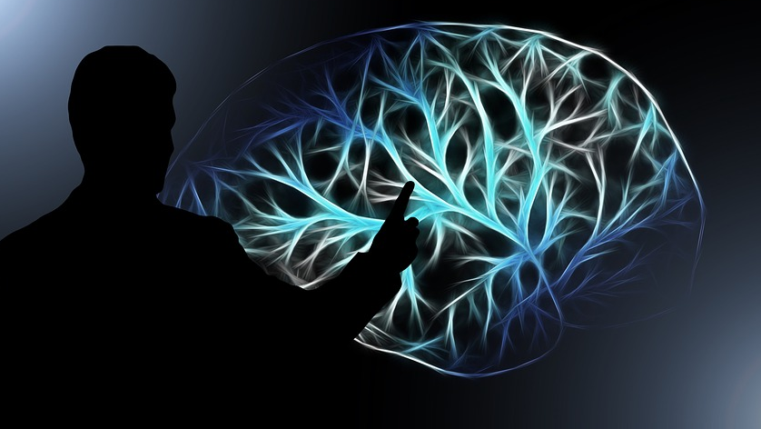
СПАСИБО ЗА ВНИМАНИЕ!

